Slide 1
基于DirectX XAudio2的音频播放器
软件1701 17408001048 陈庆伟

Slide 2
背景和意义
设计一个基于DirectX XAudio2的音频播放器，实现音频文件即（PCM裸流）的载入，播放，暂停，重放，停止播放等功能，同时实现音频播放器调节音量的功能，并且通过控制台实现基础界面，向用户展示音频信息，实现命令行控制程序执行逻辑，以求拥有良好的性能。同时要求设计合理，方便后期扩展。同时满足良好的人机互动。通过此课题，熟练掌握高级程序设计语言的数据类型、程序设计语句、函数的定义和调用方法及模块化思想。

Slide 3
具体功能实现
（1） 音频播放器暂停
（2） 音频播放器播放
（3） 音频播放器重放
（4） 音频播放器停止
（5） 音频播放器最大音量
（6） 音频播放器减小音量
（7） 音频播放器载入音频
（8） 基础信息展示

Slide 4
总体功能和性能分析
总体功能:
（1） 音频播放器基础功能
（2） PCM码流读取
（3） 音频文件信息展示
性能分析:
（1） 多线程实现音频播放
（2） 多线程绘制UI
（3） 多线程接受键盘事件
（4） 一次性读取音频文件
（5） 停止播放时销毁播放器
（6） 暂停播放时阻塞音频线程，销毁UI线程
（7） 必须保证键盘事件的接受，程序的生命周期与键盘事件接受线程相等

Slide 5
核心功能分析
2.2.1. PCM码流读取：
自定义WaveFile类型，实现
bool open(const char* filename)
WAVEFORMATEX getFormat()等函数

Slide 6
核心功能分析
2.2.2. 音频播放实现：
自定义AudioPlayer类型，实现
bool prepare(std::string filename)
void pause()
void play()
void stop()
unsigned int getPlayedTime()
unsigned int getAudioTime()
float getVolume()
void setVolume(float vol)
bool isPlaying()
bool isStop()
std::string getFileName()

Slide 7
核心功能分析
2.2.3. 基础信息显示：
自定义MainUI类型，实现
void prepare(AudioPlayer &p)
void draw()
void clear()
自定义OutHandle类型，实现
void setPosition(int x, int y)

Slide 8
类和对象的设计
3.1.1 对象的界定
在整个音频播放系统中，拥有一个界面绘制对象，一个音频播放器，一个坐标帮助类对象，多个PCM文件处理对象。

Slide 9
3.2.2 类的设计

Slide 13
系统结构

Slide 14
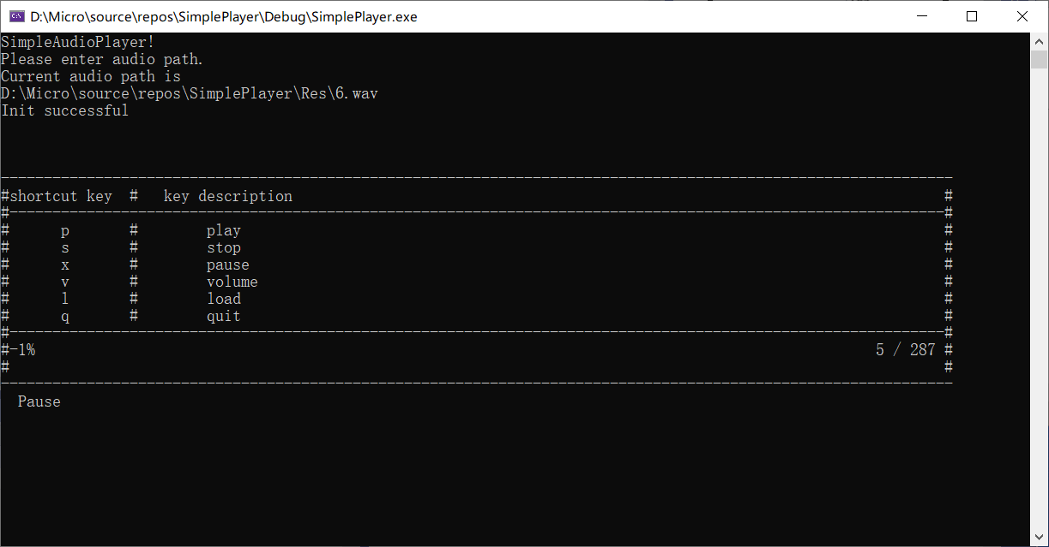
界面设计

